Slide 1




PEMBUATAN PROGRAM PYTHON DAN R
Sains Data (RA) – Algoritma Pemrograman

Slide 2


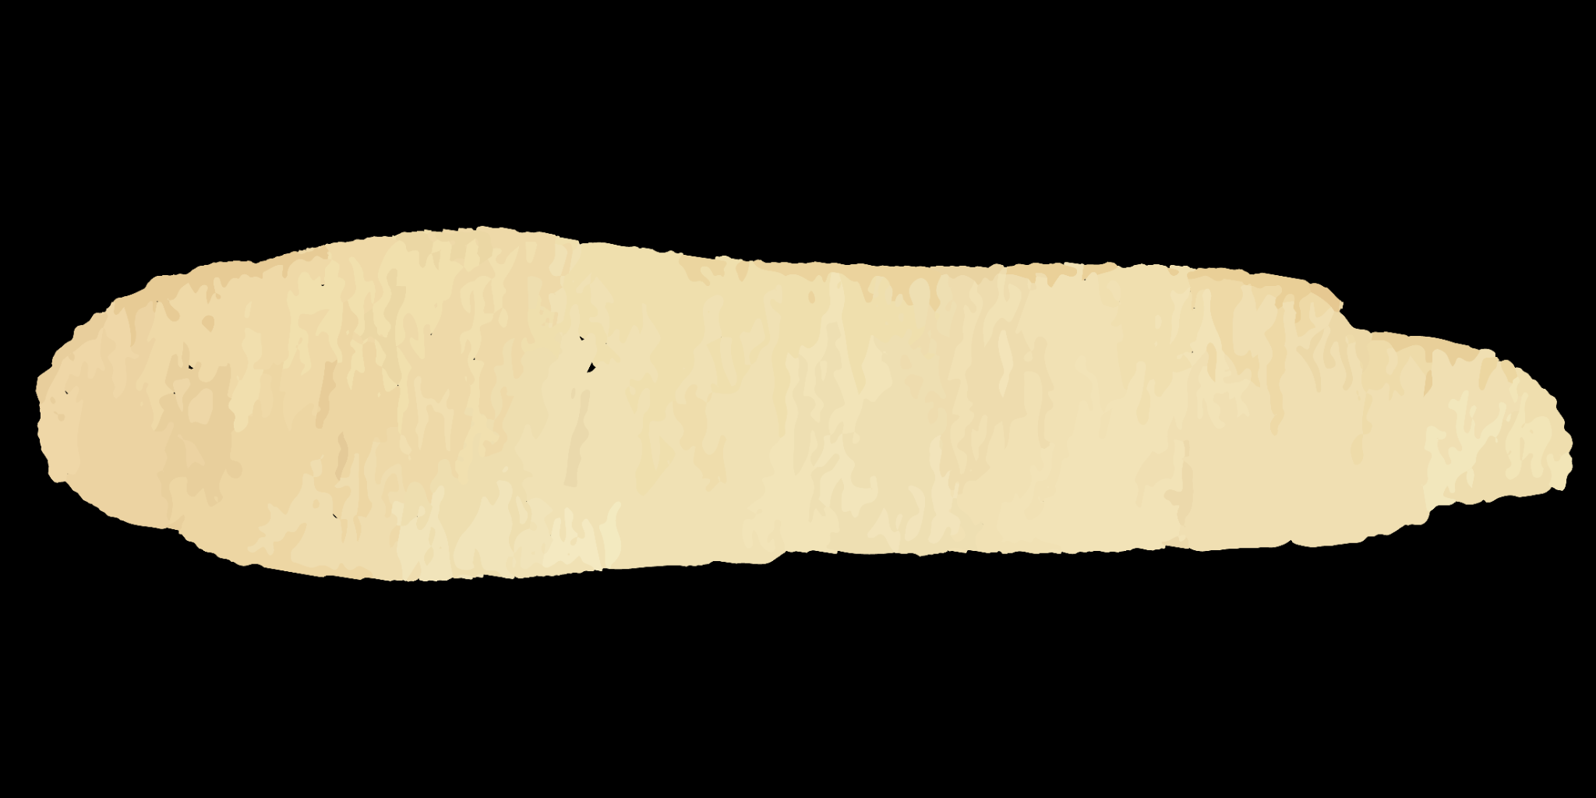
Kelompok 2
ARFYANI DEIASTUTI
120450006
NADHIRA ADELA PUTRI
120450001
FADIA DILLA SABINE
120450011
DEVY MULYANI
120450021

Slide 3

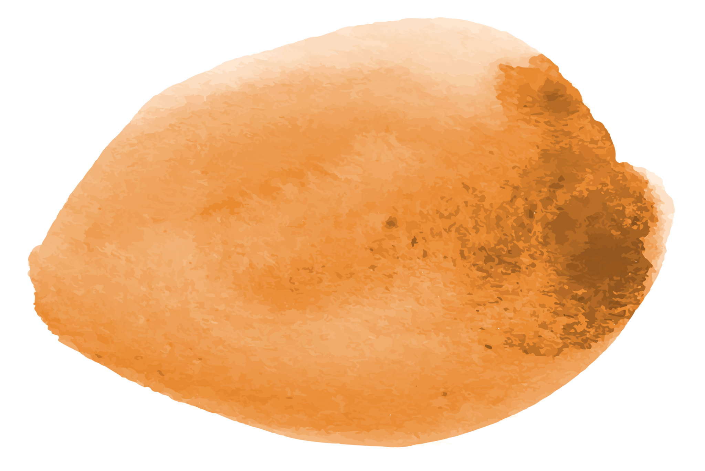
Table of Contents
01
Pendahuluan
02
Landasan Teori
03
Hasil dan Pembahasan
04
Kesimpulan dan Saran

Slide 4

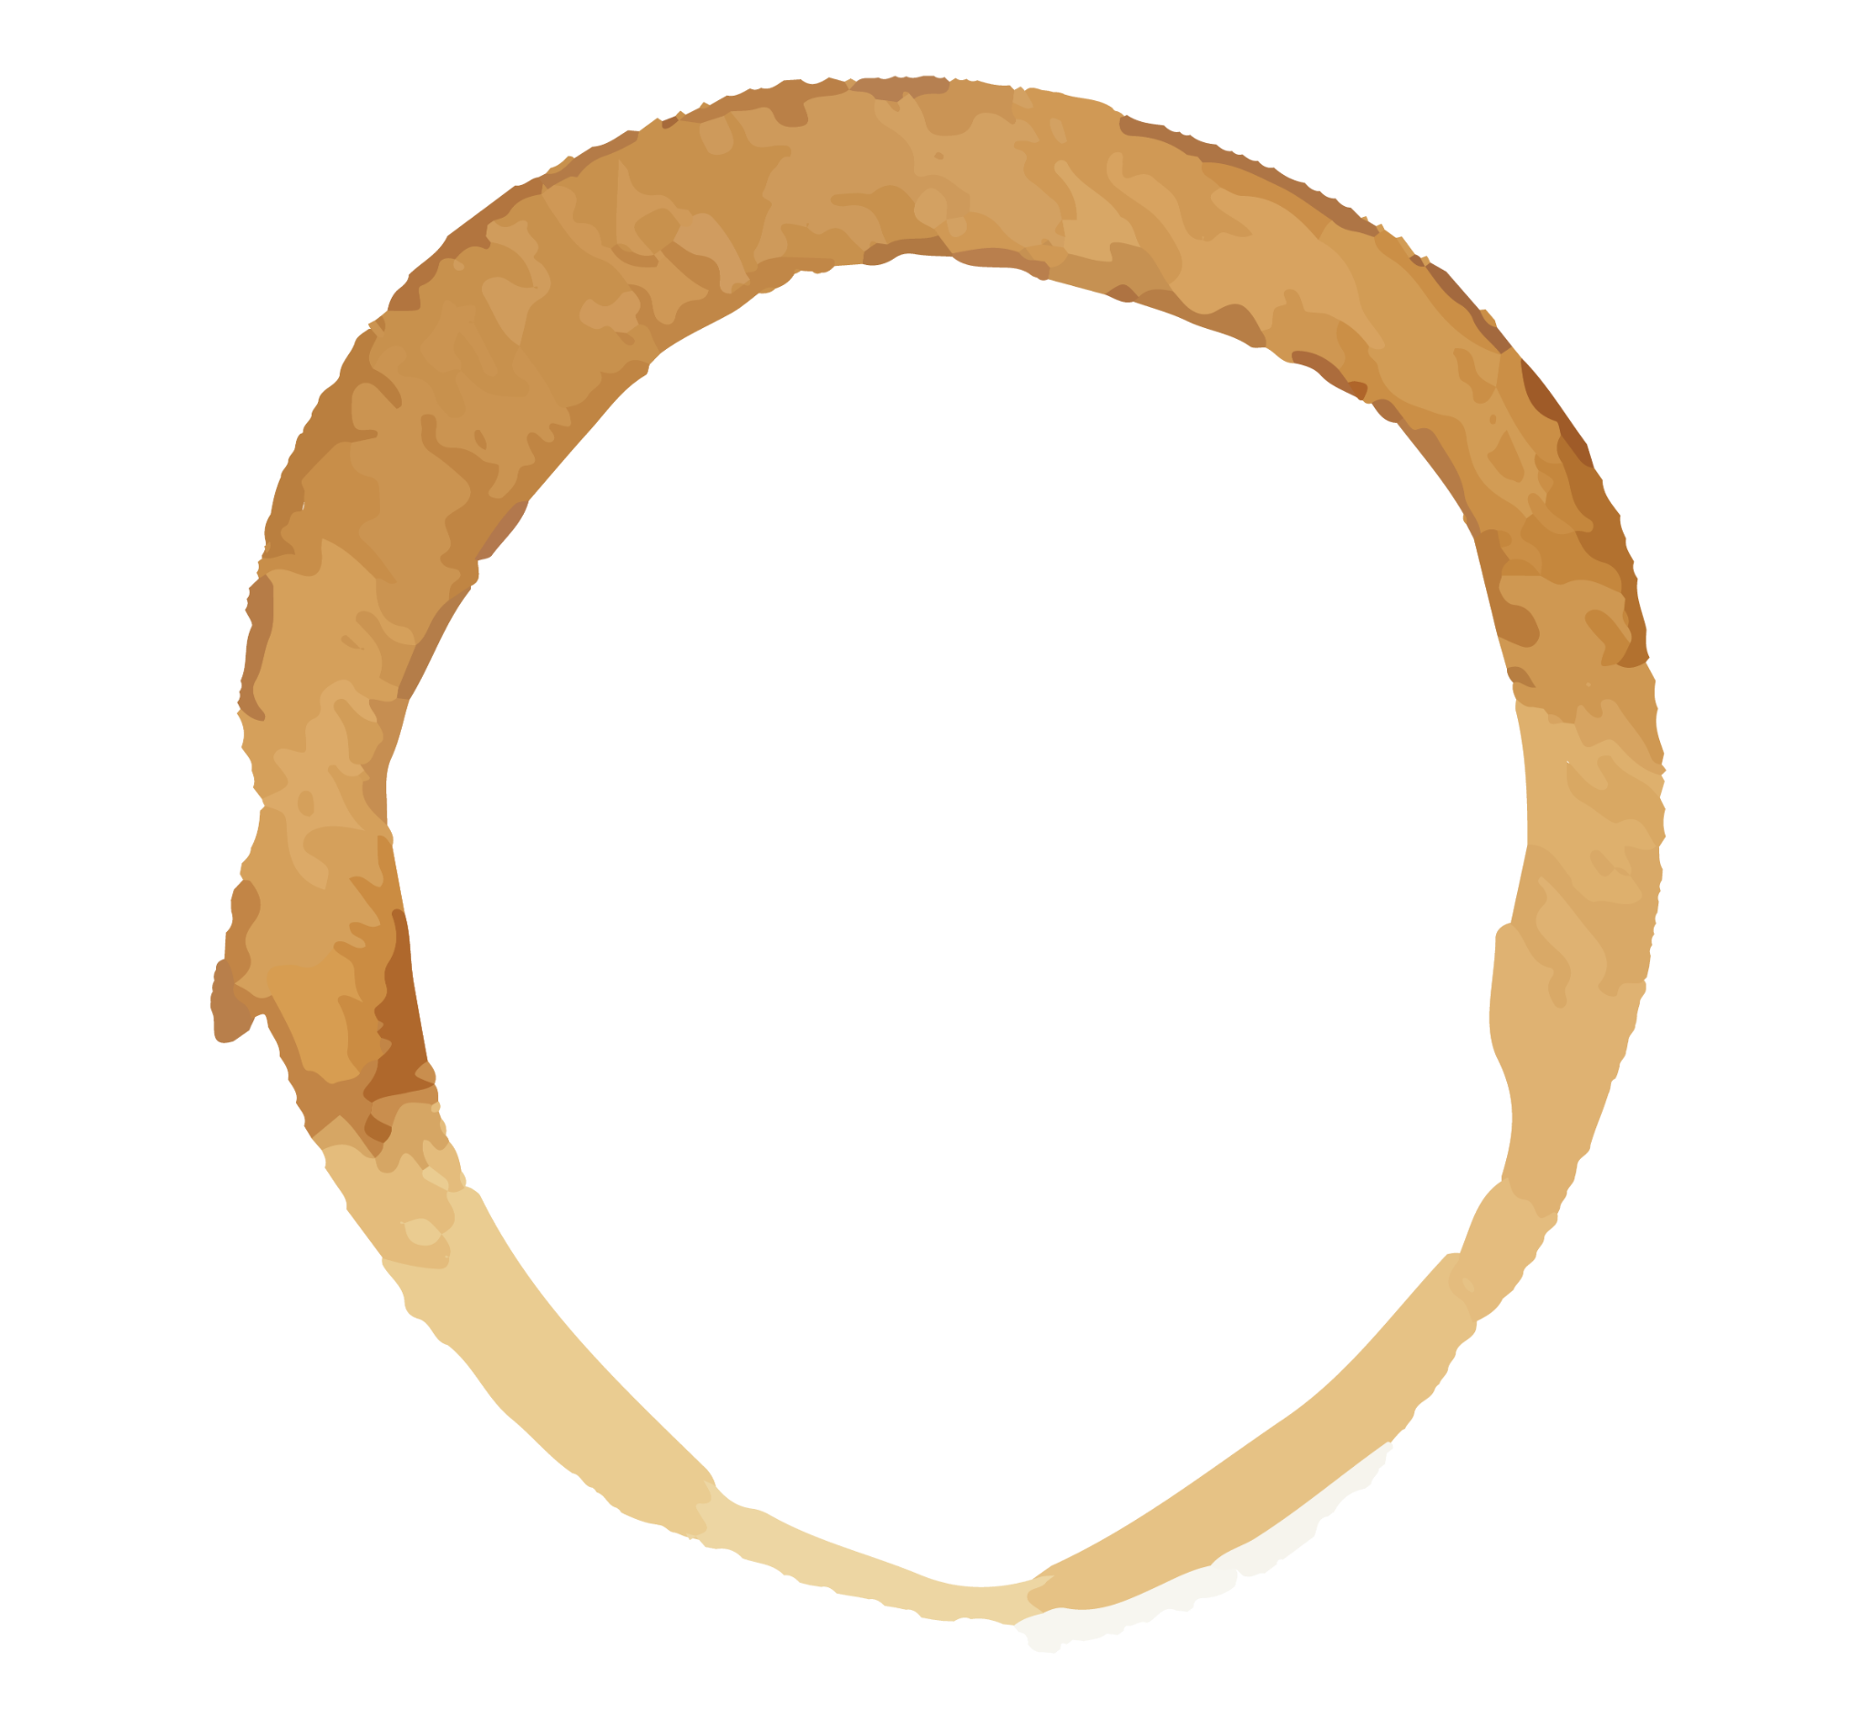
01
Pendahuluan

Slide 5
LATAR BELAKANG
Python pertama kali diciptakan oleh seseorang bernama Guido van Rossum di Centrum Wiskunde & Informatica (CWI) di Belanda sekitar tahun 1990-an. Python merupakan bahasa pemrograman yang paling banyak diminati oleh developers, hal ini tentunya didorong oleh keunggulan Python. Salah satu keunggulan dari bahasa pemrograman Python adalah bersifat open source.
Ketika sebuah bahasa pemrograman bersifat open source, artinya bahasa pemrograman tersebut bebas untuk digunakan, bebas untuk dikembangkan dan didistribusikan.
Oleh karena itu, bahasa pemrograman Python banyak digemari karena user dapat dengan mudah membuat dan mengembangkan sendiri program-program yang dapat mempermudah pekerjaan manusia. Pada hal ini, dibuat sebuah program yang digunakan untuk menginputkan nilai dari mata kuliah tertentu, yaitu Algoritma Pemrograman. Program ini diharapkan dapat mempermudah dalam hal penyimpanan dan pengelolaan data-data nilai mahasiswa dalam mata kuliah tertentu.

Slide 6
LATAR BELAKANG
Bahasa pemrograman R diciptakan oleh seseorang bernama Ross Ihaka dan Robert Gentleman pada tahun 1995. R memiliki banyak keunggulan yang dapat mempermudah seseorang dalam mengolah dan menganalisis data. Salah satunya adalah dokumentasi para pengguna yang mudah diakses, serta koleksi packages dari R yang dibagikan oleh sesama pengguna.
R juga dapat digunakan untuk mengeksplorasi hampir semua jenis data karena banyaknya jenis packages, test, dan juga tools yang dengan mudah bisa digunakan. Karena banyaknya keunggulan-keunggulan tersebut, dengan menggunakan bahasa pemrograman R, user dapat dengan mudah menganalisis, mengolah, dan mengembangkan program-program yang bisa mereka rancang sendiri.
Pada hal ini, dibuat sebuah program yang dapat digunakan untuk mengolah data-data produk tertentu. Program pengolahan produk dibuat dengan harapan untuk dapat mempermudah dan membantu pekerjaan agar lebih efisien, mudah, dan teliti.

Slide 7
02
Landasan Teori

Slide 8

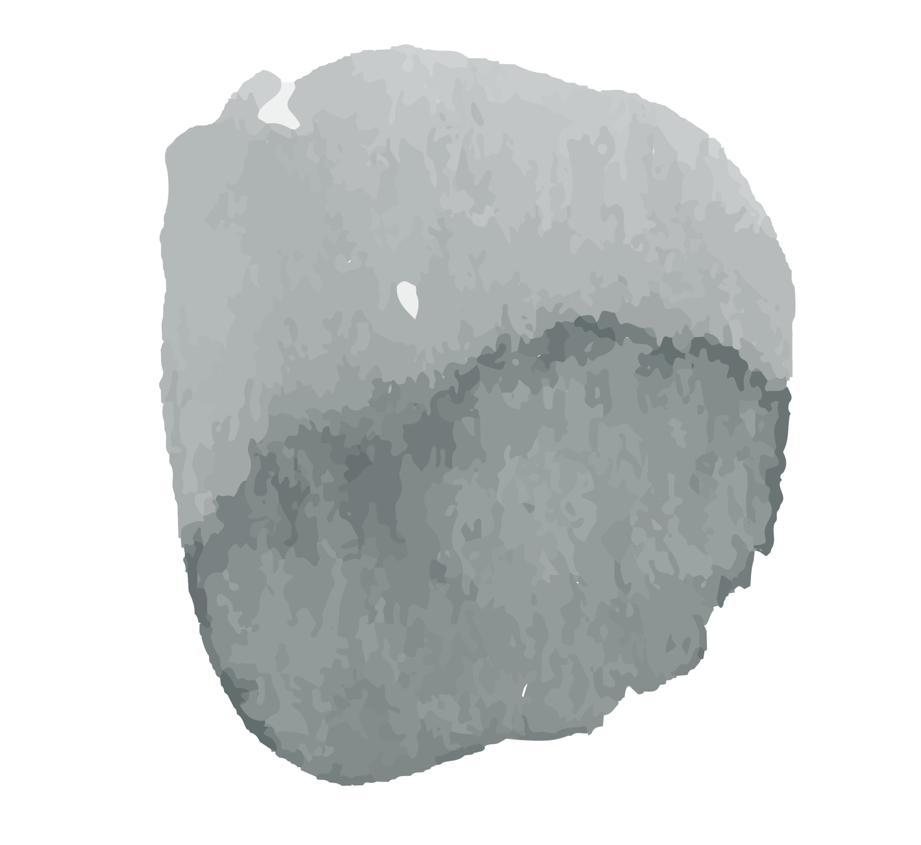


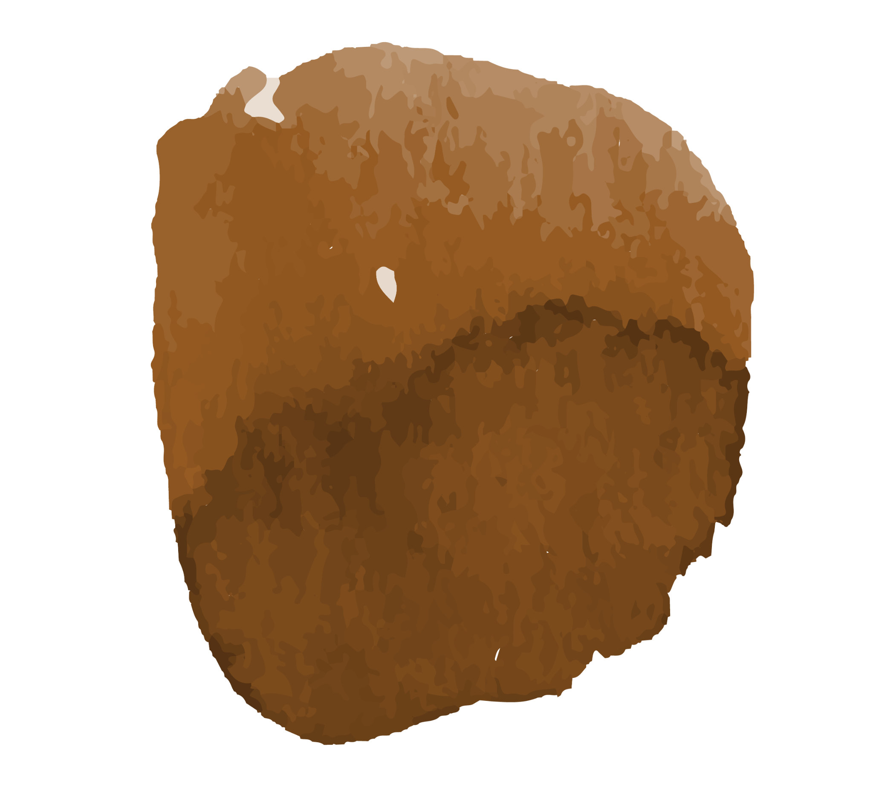

Landasar Teori
Python adalah salah satu bahasa pemrograman yang sedang banyak digunakan karena mudah dipahami dan sangat cocok pemula, namun bukan berarti tidak powerful, tetapi memiliki fleksibilitas yang cukup tinggi dengan package-package yang sangat lengkap.
Python yang bersifat interpretatif membuat bahasa pemrograman ini memiliki banyak keunggulan yang banyak digunakan untuk prototyping (metode pengembangan produk dengan cara pembuatan rancangan), scripting dalam infrastruktur, hingga ke pembuatan website berskala besar. Di dalam python terdapat beberapa library yang disebut array, perulangan, percabangan, list dan juga data frame.

Slide 9




Pemrograman Python
List
Percabangan
Perulangan
Array
Data Frame

Slide 10
Landasar Teori
R Merupakan bahasa yang digunakan dalam komputasi statistik yang pertama kali dikembangkan oleh Ross Ihaka dan Robert Gentlement di University of Auckland New Zealand yang merupakan akronim dari nama depan kedua pembuatnya. Sebelum R dikenal ada S yang dikembangkan oleh John Chambers dan rekan-rekan dari Bell Laboratories yang memiliki fungsi yang sama untuk komputasi statistik. R Sangat baik digunakan untuk permodelan linier dan nonlinier, uji statistik parametrik dan nonparametrik, klasifikasi, klasterisasi, dan lainnya dan juga baik dalam visualisasi data.
R dapat dibilang merupakan aplikasi sistem statistik yang kaya. Hal ini disebabkan banyak sekali Paket yang dikembangkan oleh pengembang dan komunitas untuk keperluan analisa statistik seperti linear regression, clustering, statistical test, dll.

Slide 11
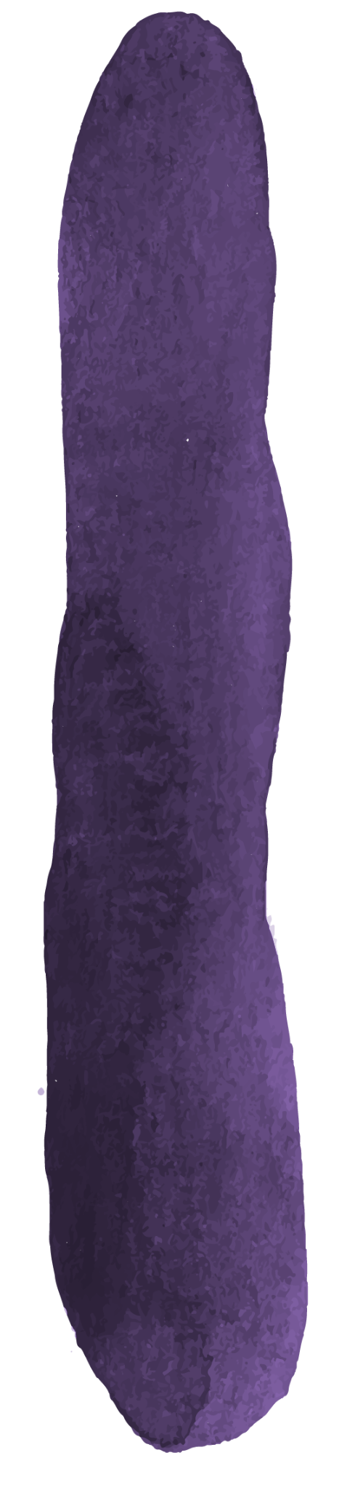
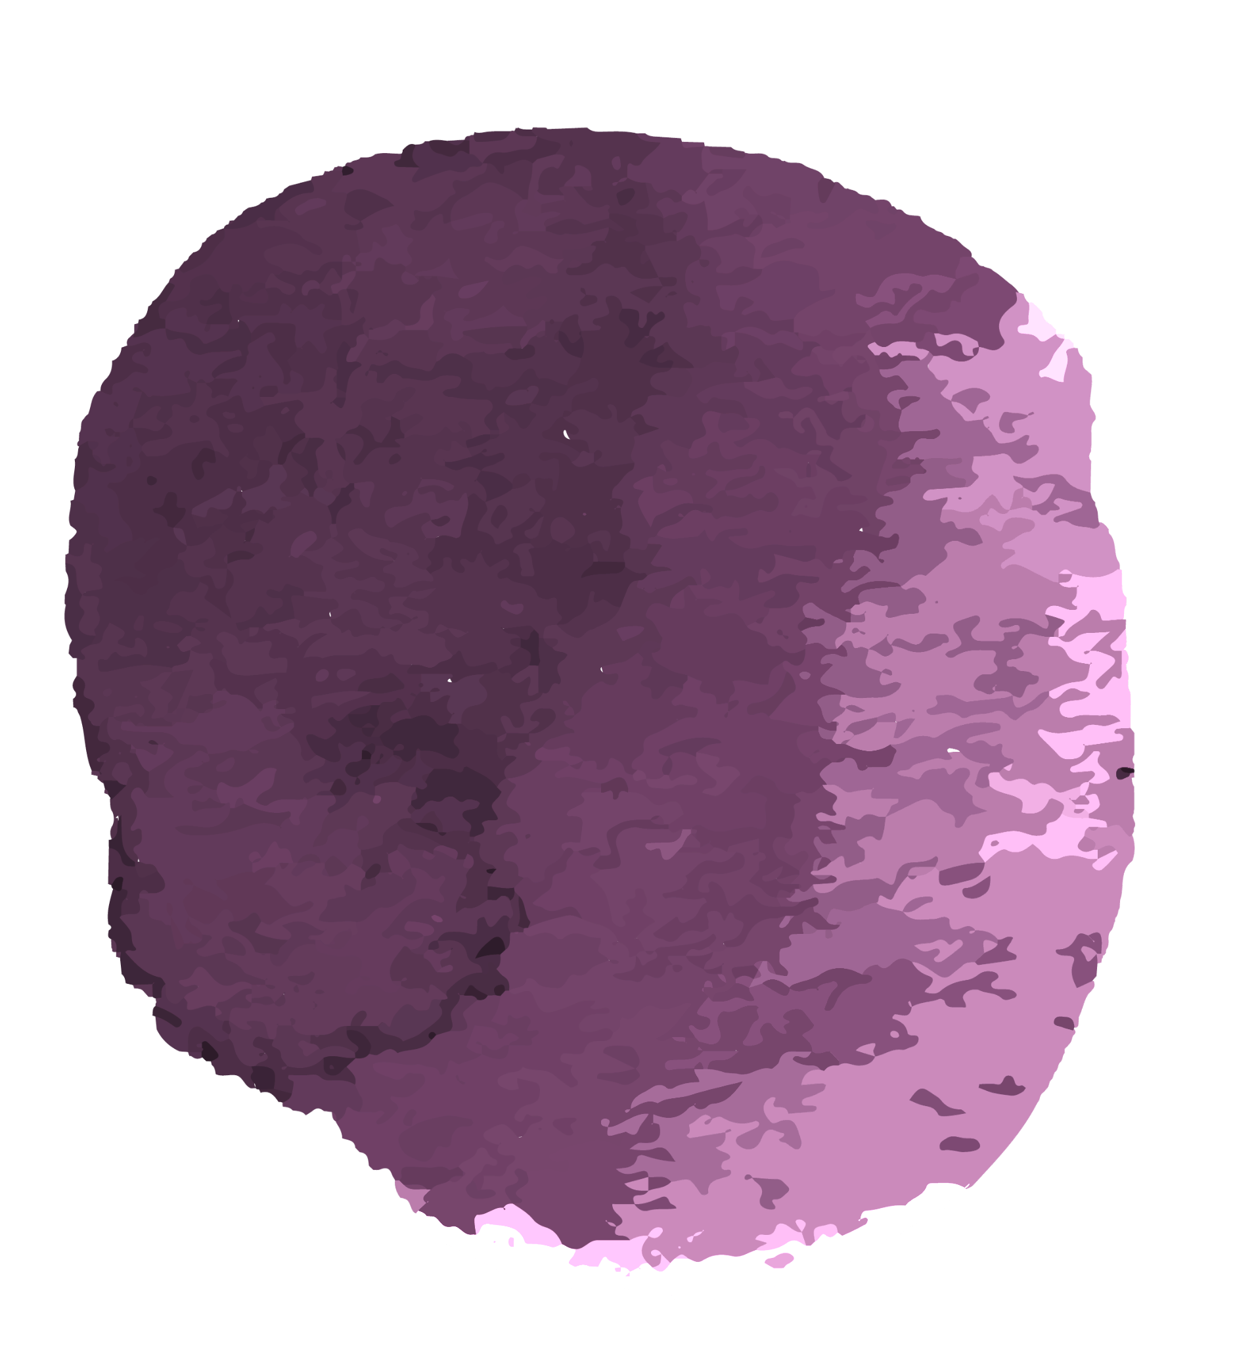
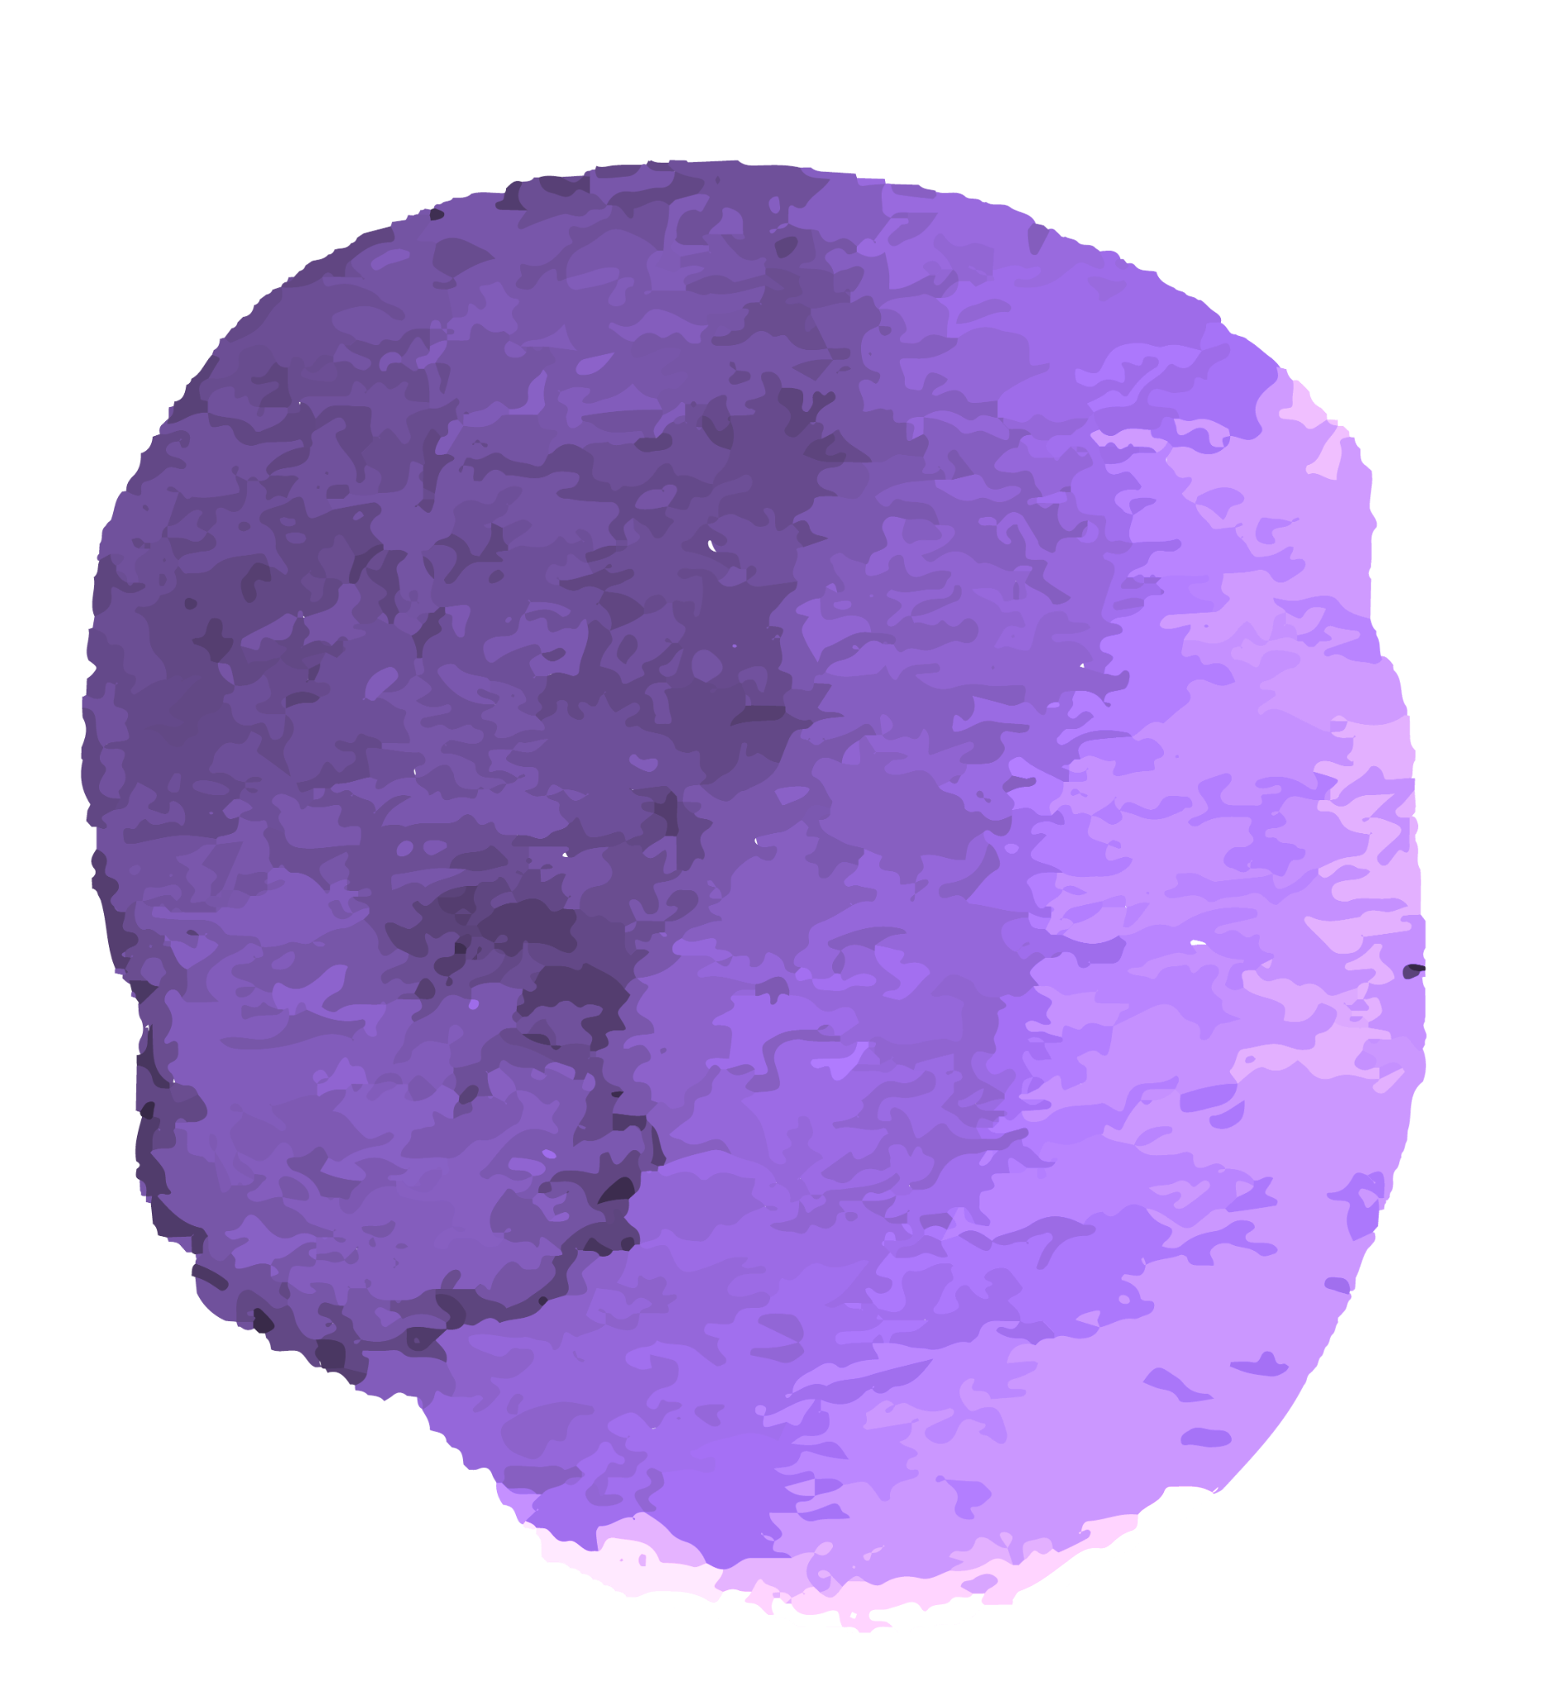
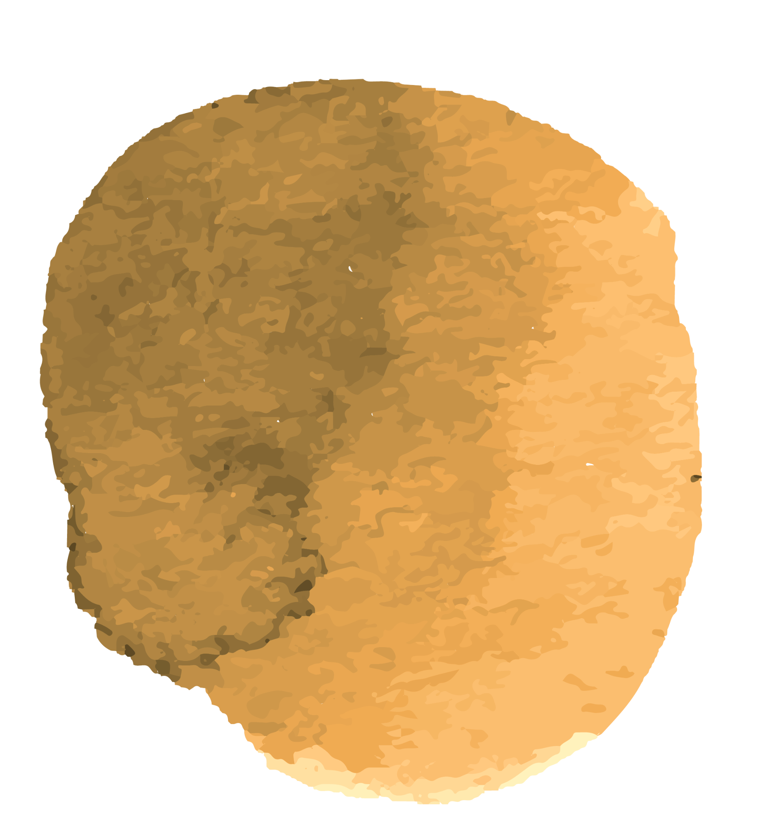
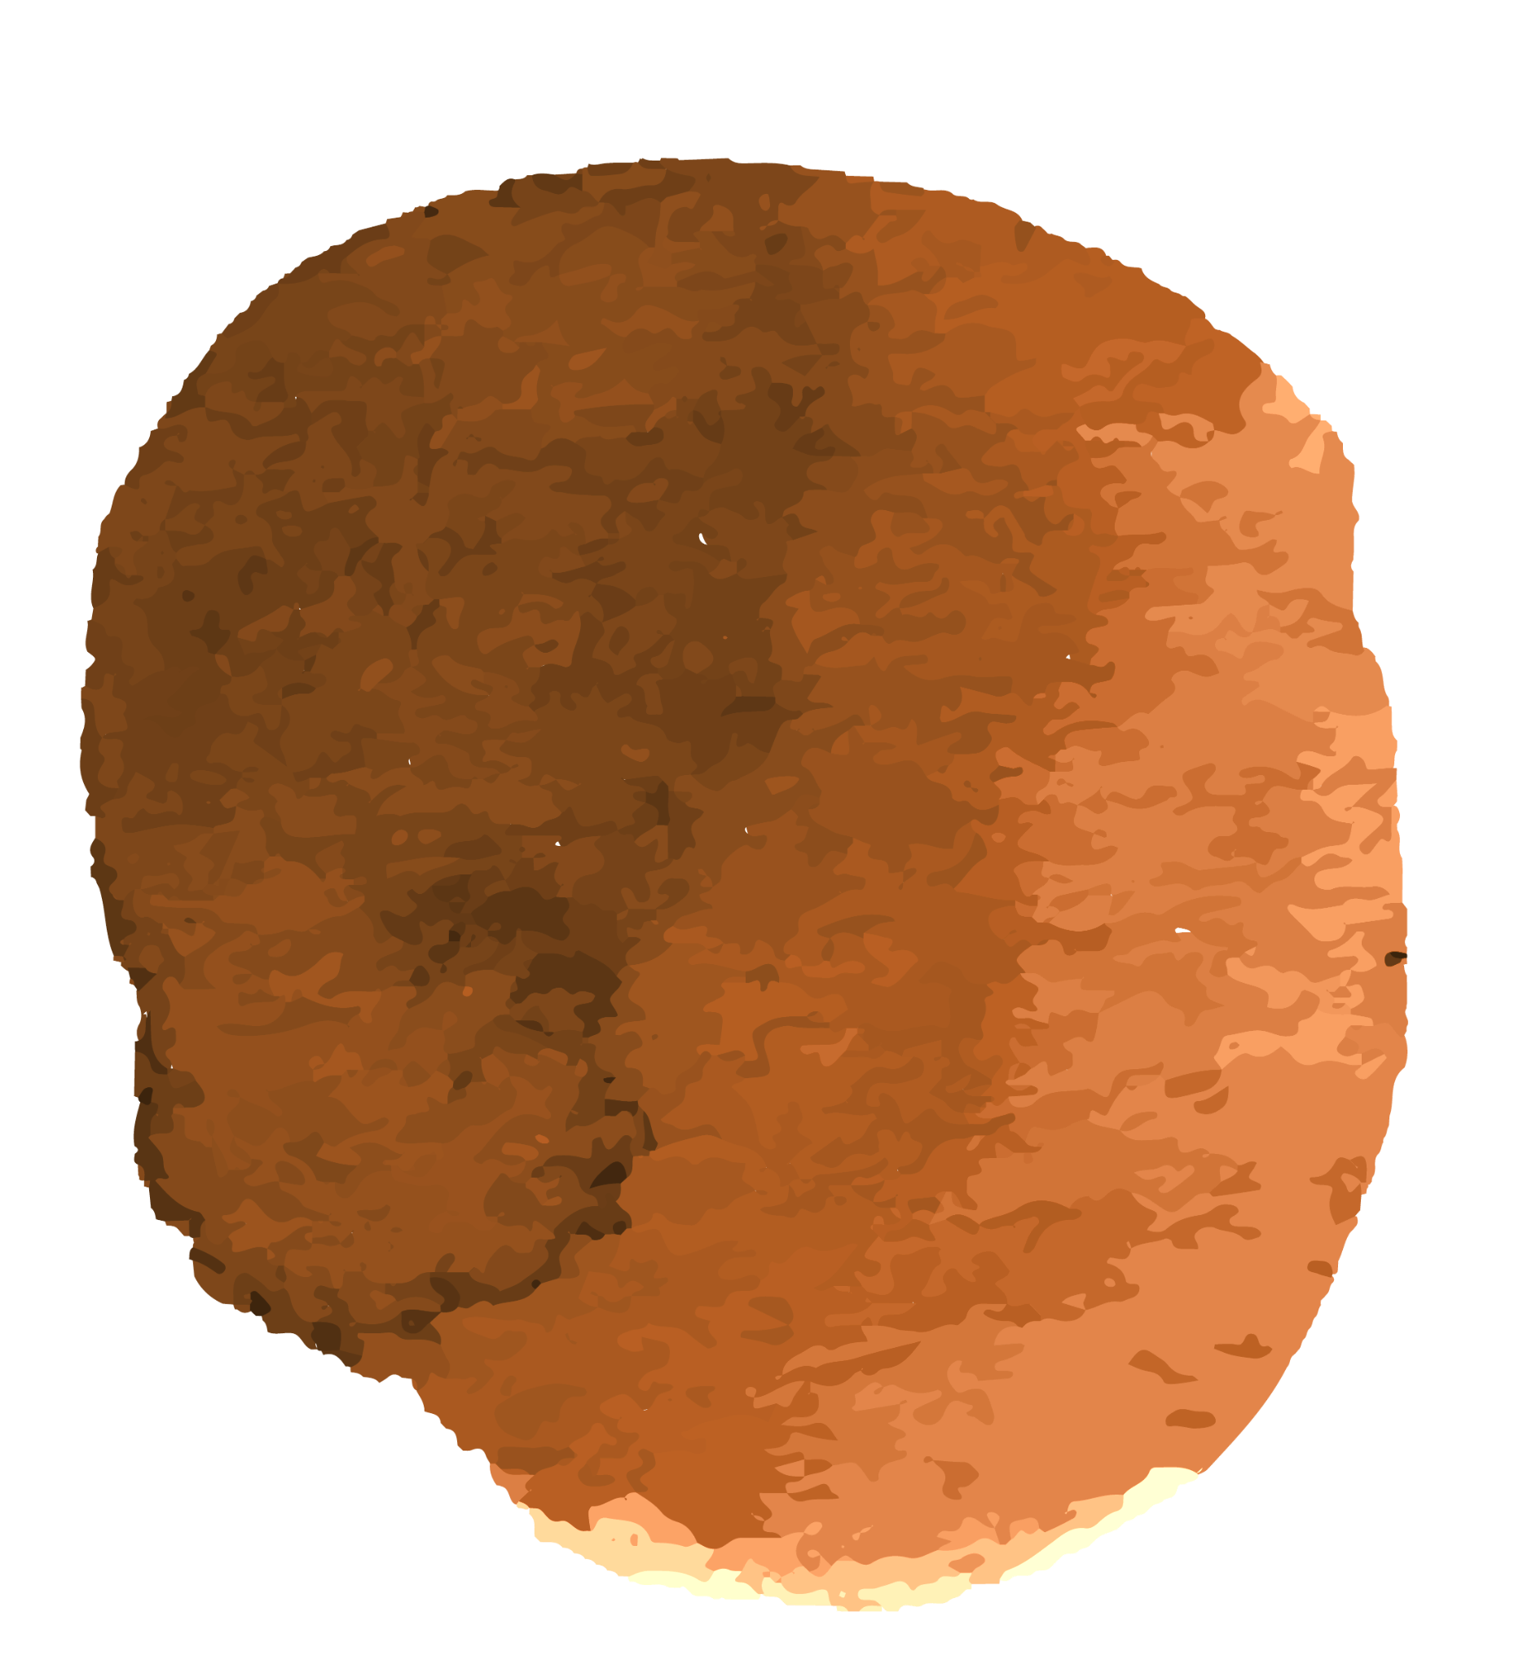
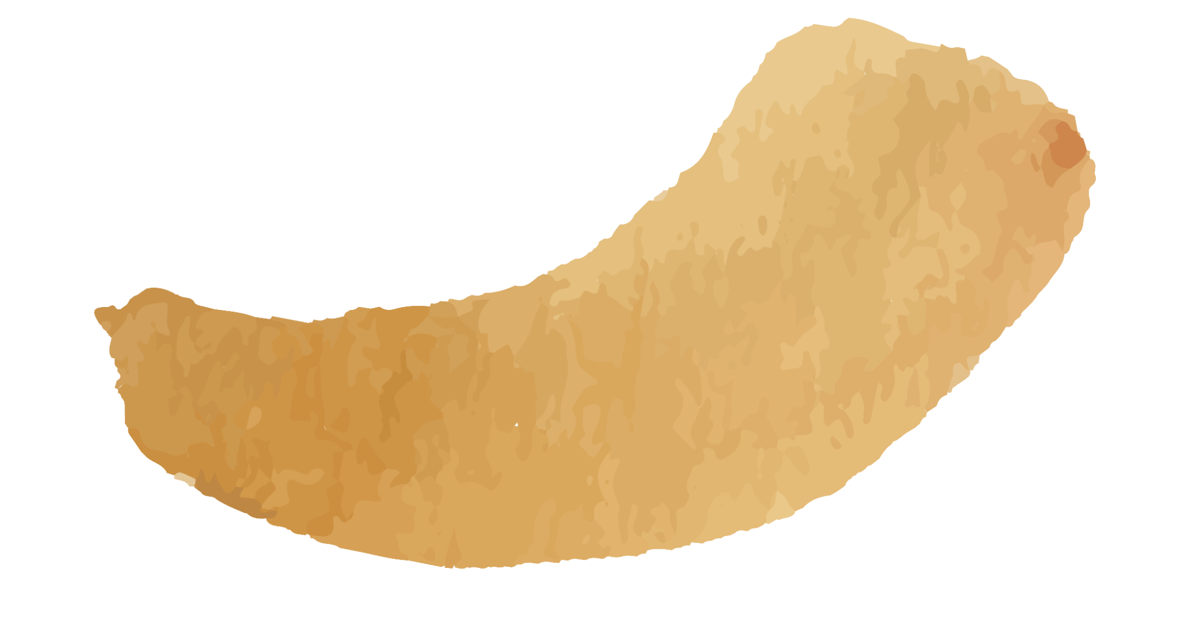
Pemrograman R
Data Frame
Perulangan
Array
Percabangan
List

Slide 12
03
Hasil dan Pembahasan

Slide 13
Hasil dan Pembahasan
Deskripsi dan Flowchart Program Python
Deskripsi dan Flowchart Program R
Pembuatan Program Python
Pembuatan Program R
Running Program Python
Running Program R

Slide 14
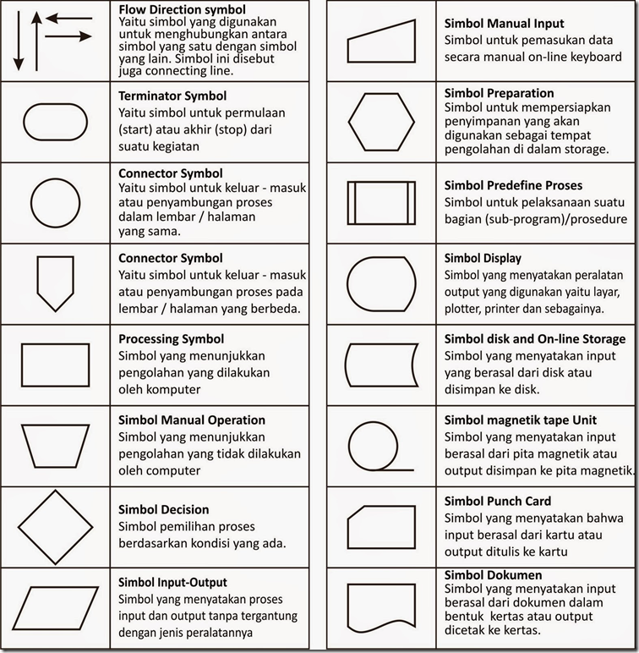
Flowchart
Flowchart atau bagan alur adalah diagram yang menampilkan langkah-langkah dan keputusan untuk melakukan sebuah proses dari suatu pemrograman. Setiap langkah digambarkan dalam bentuk diagram dan dihubungkan dengan garis atau arah panah. Berikut adalah simbol-simbol yang sering digunakan dalam proses pembuatan flowchart.

Slide 15
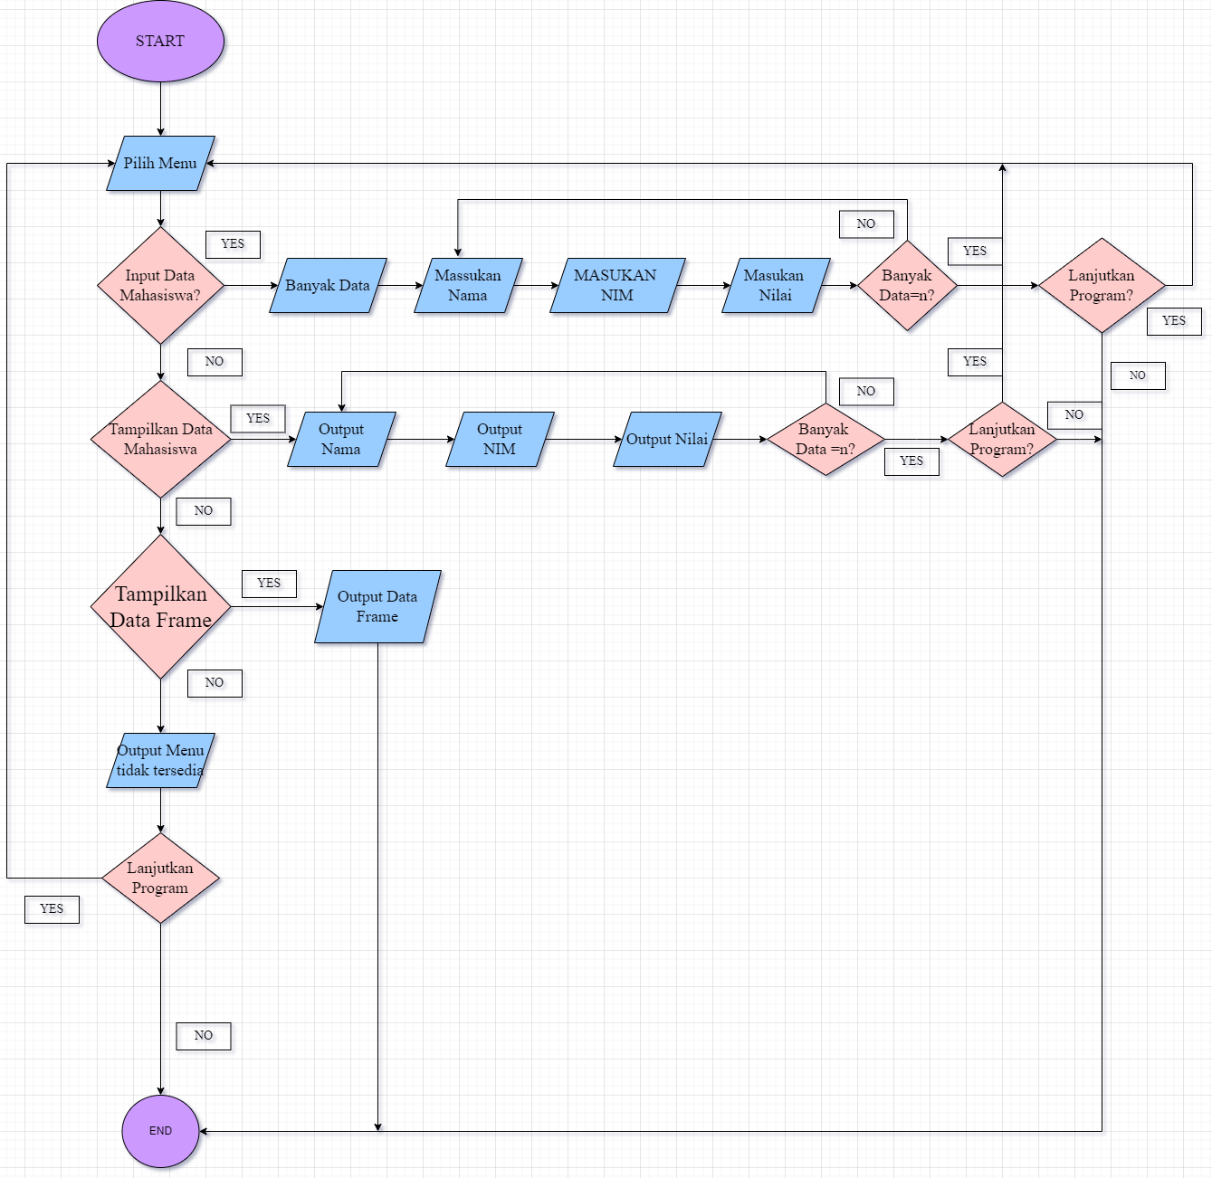
FLOWCHART PADA PYTHON
Program ini adalah program penginputan nilai Algoritma Pemograman mahasiswa Sains Data ITERA. Program ini bertujuan untuk membantu kita dalam melakukan penginputan nilai mata kuliah tersebut. Nantinya kita dapat dengan mudah menginputkan data yang ingin kita input. Selain itu kita juga dapat menyimpan data tersebut pada data frame yang nantinya dapat memudahkan kita dalam menampilkan data tersebut.
Disamping ini adalah flowchart dari python yang akan kita buat nanti.

Slide 16
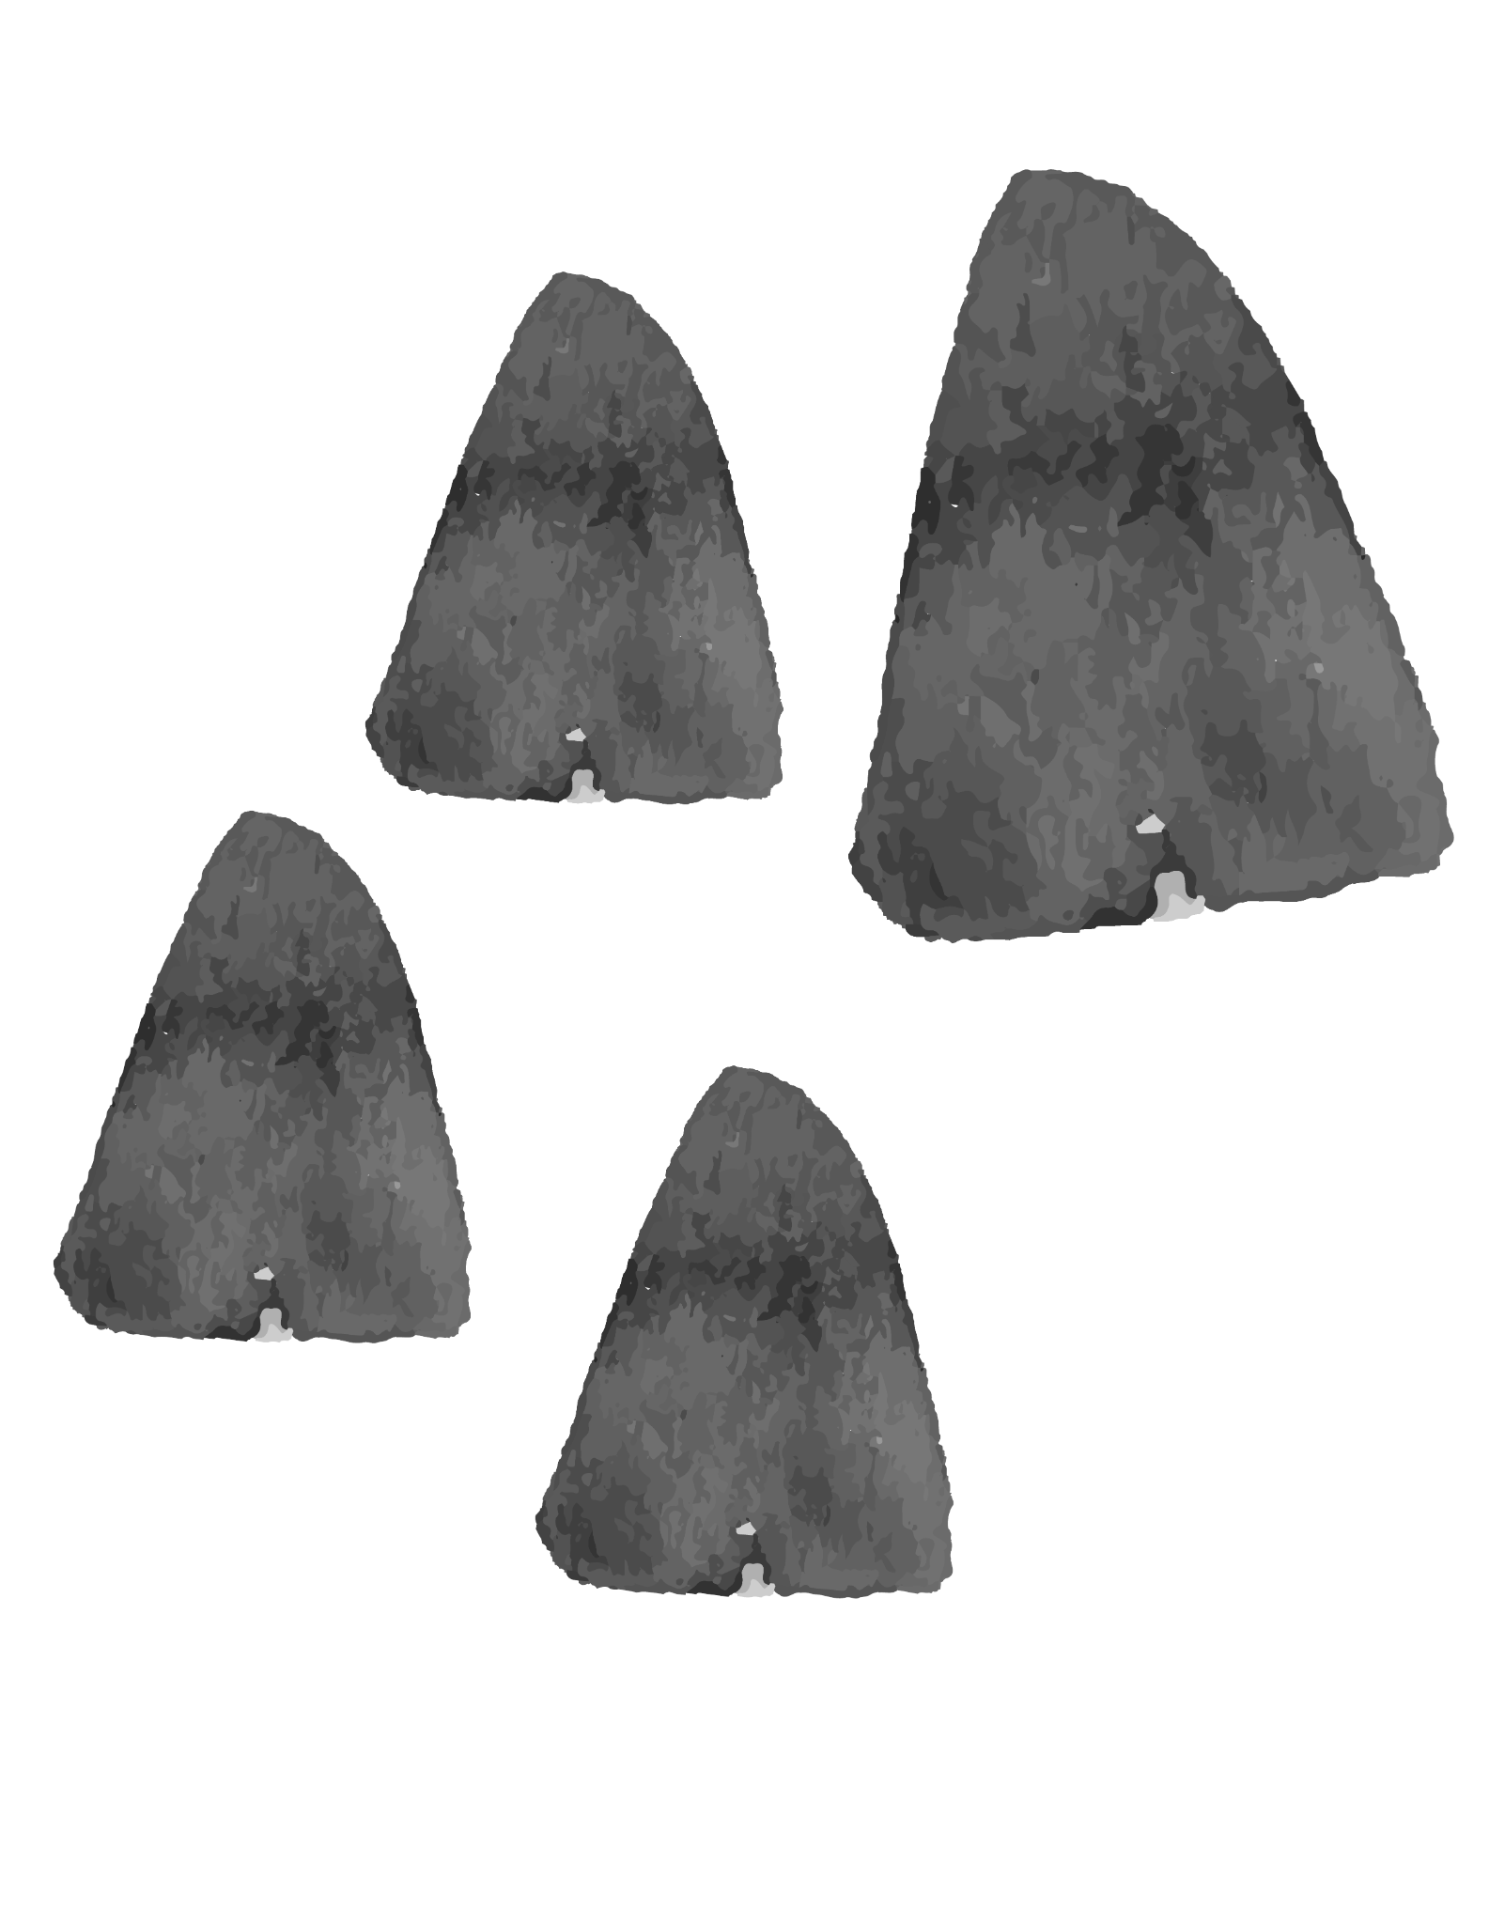
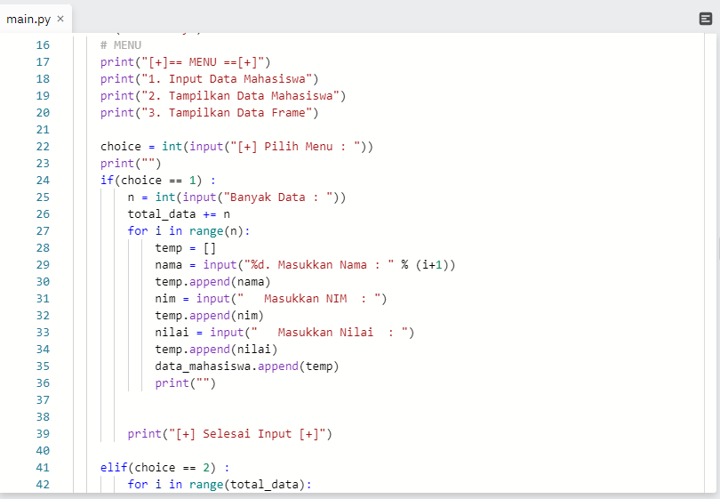
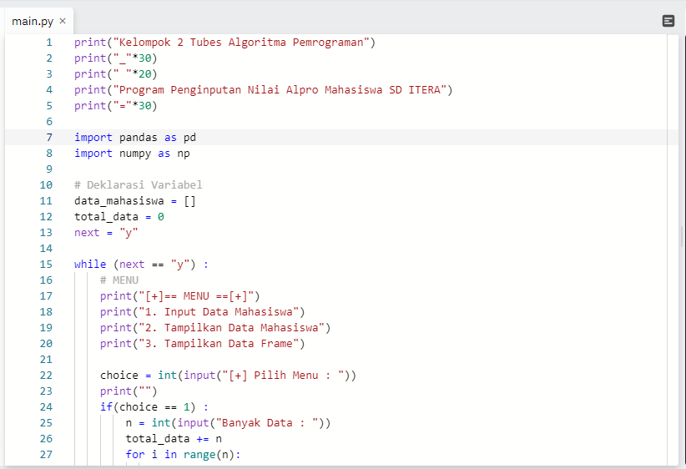
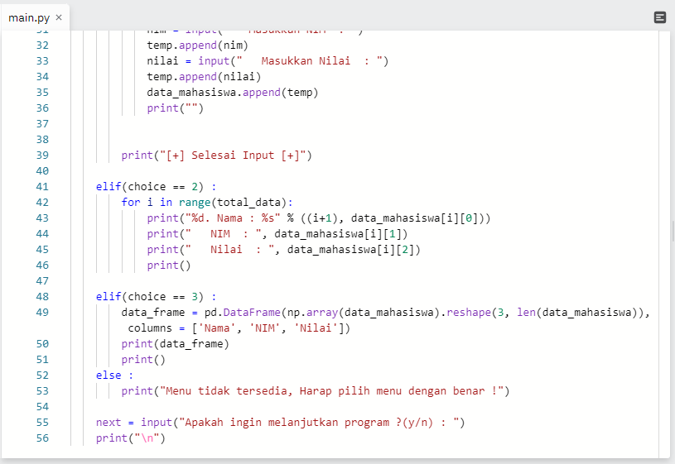
Pembuatan Program Python

Slide 17
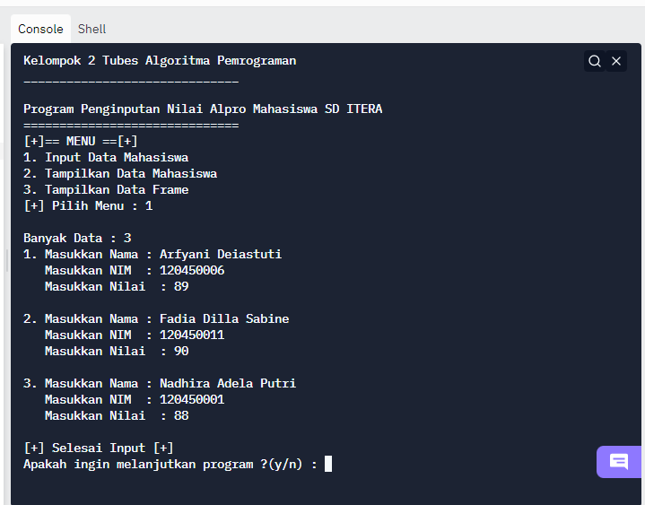
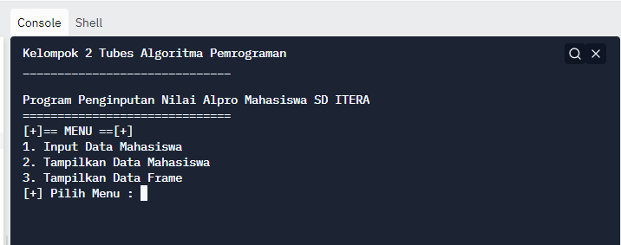
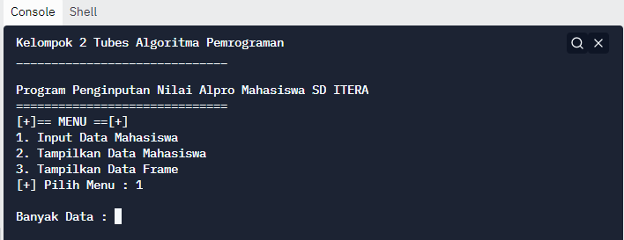




Running Program Python

Slide 18
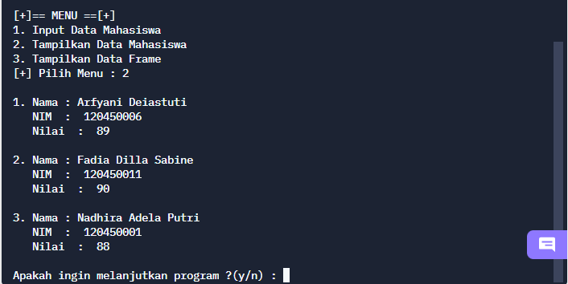
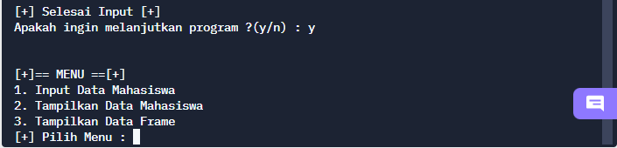
Running Program Python

Slide 19
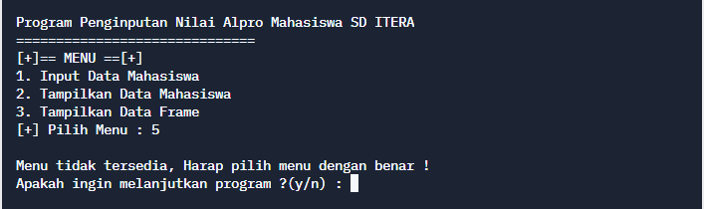
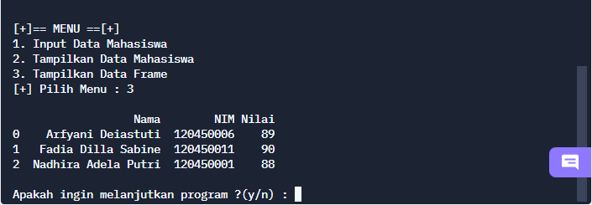
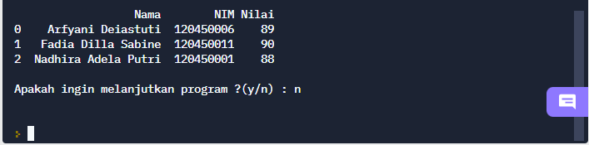
Running Program Python

Slide 20
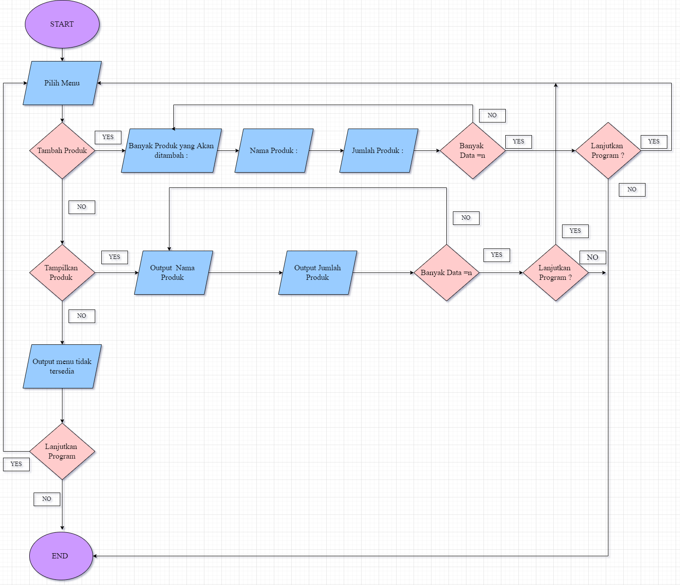
FLOWCHART PADA R
Program R Studio yang akan kami buat adalah program yang sudah mencakup beberapa library seperti array, perulangan, percabangan, list dan juga data frame. Program ini adalah program Penambahan Produk. Program ini bertujuan untuk membantu kita dalam menambahkan produk . sebelum program tersebut dibuat kita dapat membuat konsepnya terlebih dahulu. Berikut ini adalah flowchart dari program penambahan produk :

Slide 21
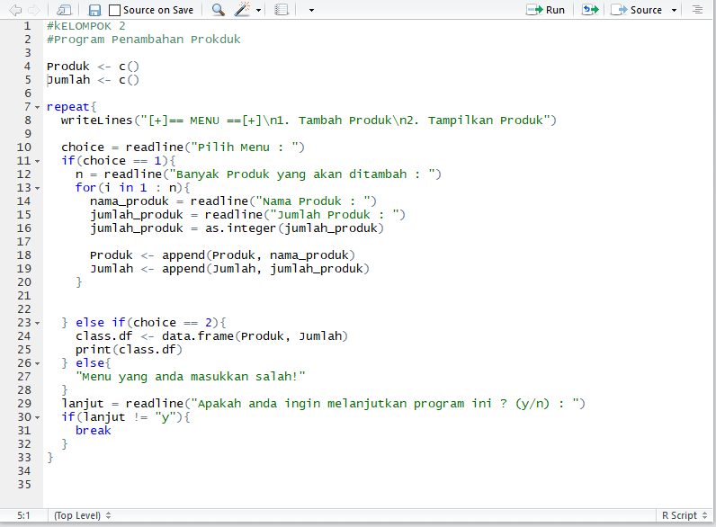
Pembuatan Program R

Slide 22
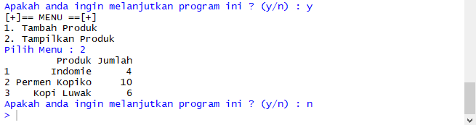
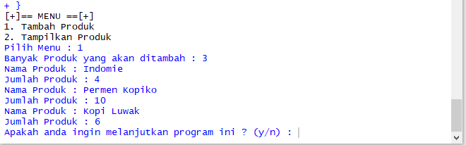
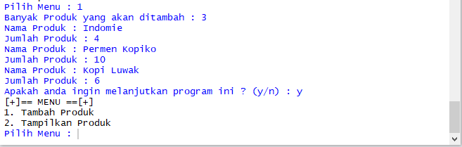
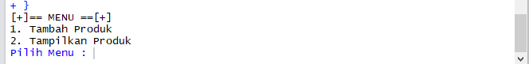
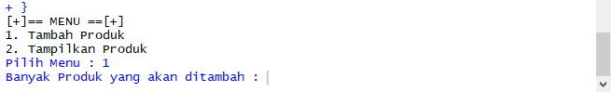
Running Program R

Slide 23
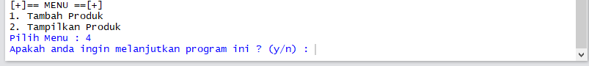
Running Program R

Slide 24
04
Kesimpulan dan Saran

Slide 25
Kesimpulan
Python adalah salah satu bahasa pemrograman yang sedang banyak digunakan karena mudah dipahami dan sangat cocok pemula, namun bukan berarti tidak powerful, tetapi memiliki fleksibilitas yang cukup tinggi dengan package-package yang sangat lengkap.
R Merupakan bahasa yang digunakan dalam komputasistatistic dengan analisa statistik seperti linear regression, clustering, statistical test, dll. Flowchart atau bagan alur adalah diagram yang menampilkan langkah-langkah dan keputusan untuk melakukan sebuah proses dari suatu program.
Program pertama menggunakan Python yaitu program yang sudah mencakup beberapa library pada python seperti array, perulangan, percabangan, list dan juga data frame. Program ini adalah program penginputan nilai Algoritma Pemograman mahasiswa Sains Data ITERA. Program ini bertujuan untuk membantu kita dalam melakukan penginputan nilai mata kuliah tersebut. Nantinya kita dapat dengan mudah menginputkan data yang ingin kita input. Selain itu kita juga dapat menyimpan data tersebut pada data frame yang nantinya dapat memudahkan kita dalam menampilkan data tersebut.
Program kedua menggunakan R Studio yaitu program yang sudah mencakup beberapa library seperti array, perulangan, percabangan, list dan juga data frame. Program ini adalah program Penambahan Produk. Program ini bertujuan untuk membantu kita dalam menambahkan produk . Selain itu kita juga dapat menyimpan data tersebut pada data frame yang nantiya dapat memudahkan kita dalam menampilkan data yang sudah kita input tersebut.

Slide 26

Kekurangan Program
Dalam pembuatan program ini tentu tidaklah lepas dari kelemahan dan kekurangan.
Kelemah dan kekurangan pada program 1 adalah :
Pada Menu 3 yaitu mengubah data dalam bentuk data frame tidak bisa dilakukan untuk semua ukuran matriks. Menu 3 hanya bisa dilakukan untuk matriks berukuran 3 x 3 artinya data yang diinputkan juga hanya bisa untuk 3 buah data.
Pada program ini hanya melakukan penginputan data berskala kecil sehingga kurang efisien untuk digunakan.
Kelemahan dan kekurangan pda program 2 adalah :
Pada program hanya memberikan pilihan 2 menu.
Pada saat menginputkan angka selain 1 atau 2, peringatan untuk memasukkan inputan yang benar tidak muncul.
Tampilan dan penataan output masih kurang baik.

Slide 27
Saran
Sebab adanya kekurangan serta kelemahan dari pembuatan program ini, diharapkan hal-hal berikut perlu diperhatikan apabila ingin dilakukan pengembangan terhadap pembuatan program ini :
Ketepatan dalam memilih dan mengaplikasikan berbagai library ke dalam suatu program.
Dapat menjadi bahan untuk pembuatan program selanjutnya dan supaya lebih baik lakukan pengembangan serta kegunaan yang lebih bermanfaat.

Slide 28
THANKS!

